Slide 1
Předkřesťanské dějiny ve Staročeské kronice Martimiani
Martin Wolf a Jan Müller

Slide 2
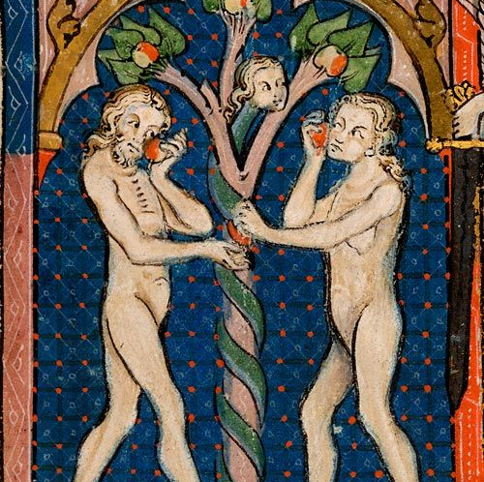
Starozákonní tradice a stvoření světa
„Druhé zlořečenstvie dal mu Pán Buoh a řekl k němu: „Proto, žes Adamovi a Evě selhal svými usty, proto tvá usta mají býti plna jedu a musíš zemi jiesti.“

Slide 3
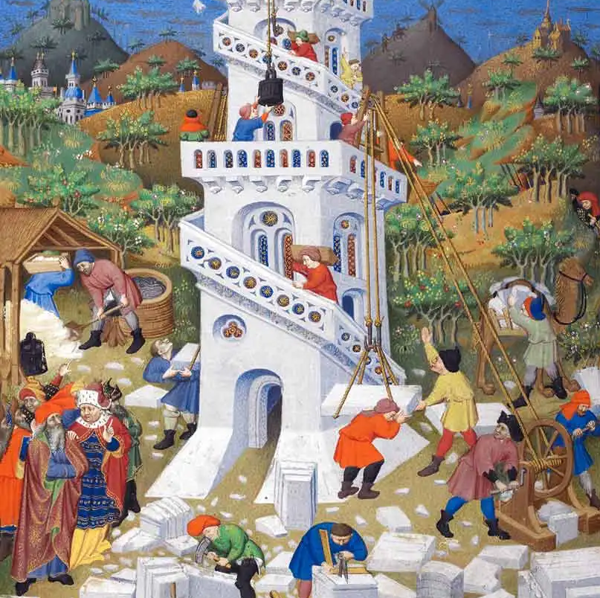
Babylonská věž
„…i sešli sú se najrozumnější v hromadu i radiechu se tak, aby jednu vysokú věži dělali. A to proto učinili, když by voda veliká byla jako dřieve, aby oni na té věži bezpečni byli. A tak mienili v své pýše, že tu chtie bezpečni býti dobře před Bohem a před jeho mocí.“
„I rozdělili se synové Noe Sem, Cham a Jafet na tré s svým tovařistvem v ty země.“

Slide 4
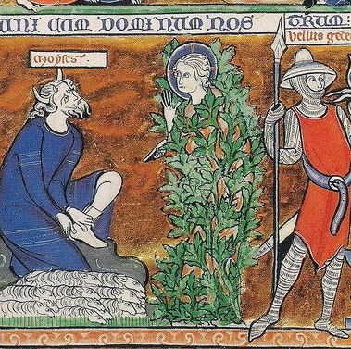
Židovské dějiny
Mojžieš pak pásl stádo u té hory Sinaj. Tu se jemu Bóh ukázal v jednom ohnivém kři. Avšak ten plamen tomu kři nic neuškodil. I řekl Buoh k Mojžiešovi: „Slož dolóv svú obuv, neb jest tato země svaté miesto, jakož ty stojíš, a jdi k králi faraonovi a kaž jemu, ať mój lid propustí.“

Slide 5
Zánik Babylónu a „translatio imperii“
„A tak sešlo, jakož sem o něm dřieve pravil. A tak stalo dvanátcte set let. A bylo v něm sedmatřidceti králuov. A pro toho města duostojenstvie psali se tu všickni králi z Babylona. A když sú to královstvie přivedli do jiné země, totiž do Říma, a proto se také píší všickni králi římští z německých zemí, neb jest hlava křesťanstvie. A ten ostrov latině slóve Europa.“

Slide 6
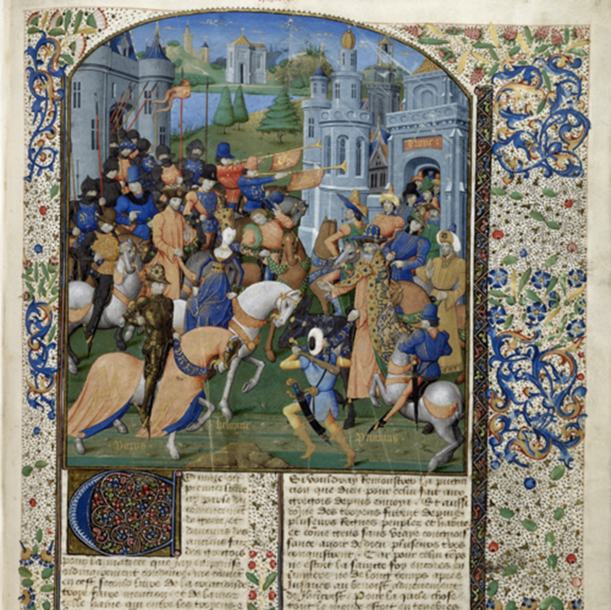
Trójská válka
„Tak mají věděti, že sem já rozličných věcí tuto o Troji nepsal pro ukrácení řeči, ale ktož chce dále čísti a rád věděti, ten hledaj toho v knihách, ješto slóve Školastika historia, tu pilnějí nalezne.“

Slide 7
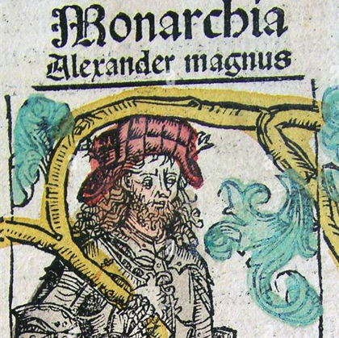
Alexandr Veliký
„Nemluv velmi hrdě, neb jest k tomu přišlo, že veliký bude ponížen a malý bude povýšen.“

Slide 8
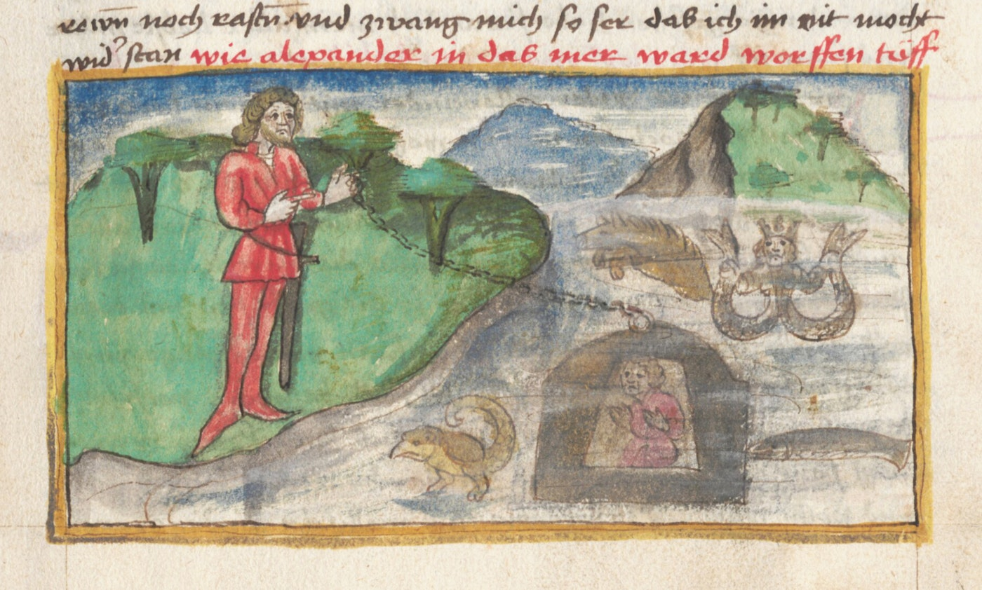

Slide 9
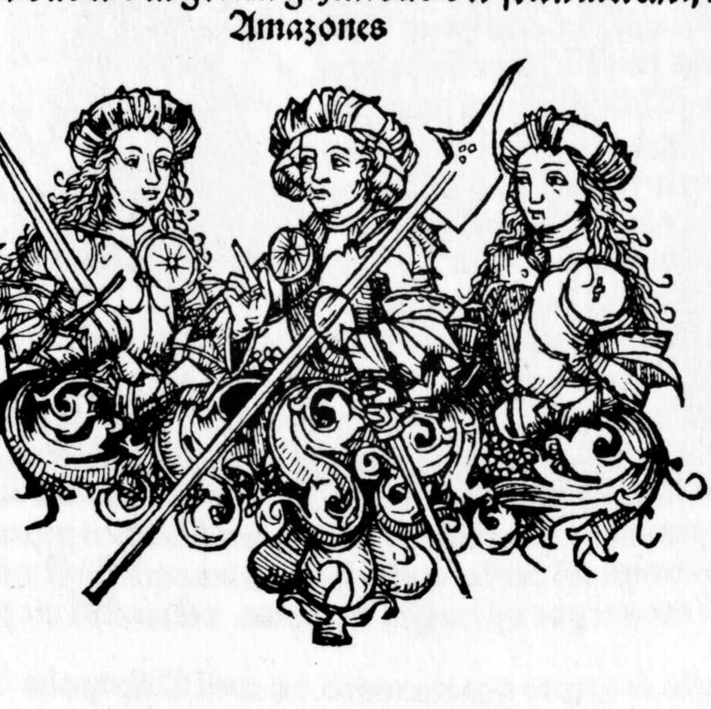
Amazonky
„A když dietě porodila, byla li dcera, tehdy ji mátě ostavila s sebú a připálila jí z mládi pravý cecík, aby žádného překaženie proň neměla sáhnúti k meči anebo lučiště těženie aneb kopí podloženie. Pakli jest byl pacholík, když mu bylo tři léta, posla jej otci domóv do jich země.“

Slide 10
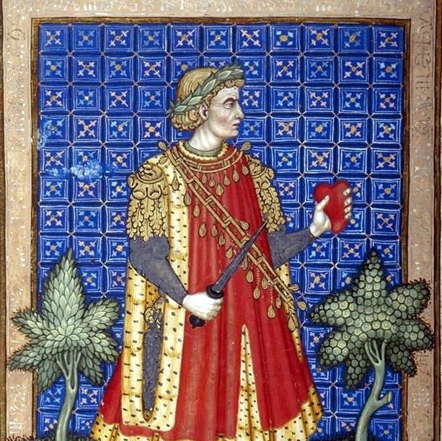
Dějiny Říma do Kristova narození
„A kterakož koli jest ciesař nebo král římský, má býti němecského jazyka nebo pokolenie, avšak vždy jméno má římský král aneb říský ciesař.“

Slide 11
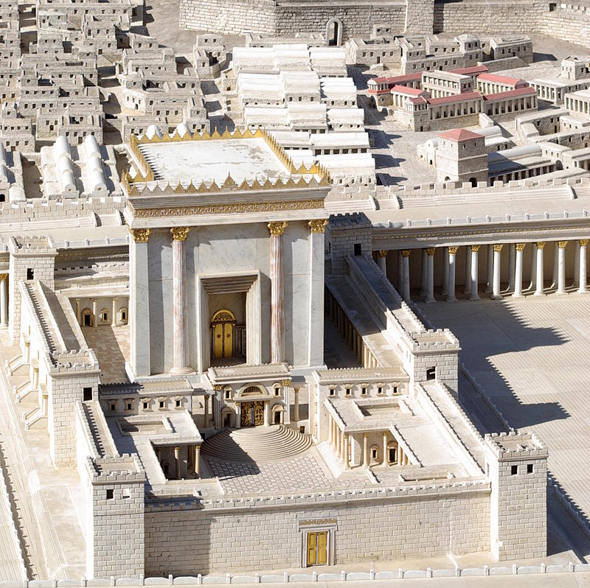
Obléhání Jeruzaléma a zničení Druhého chrámu
„Ach, mé milé děťátko, již mě nepřietelé zabijí a ty budeš ztraceno a zahyneš, lépeť jest, žeť já tě sniem a svuoj život zachovám. A buď muoj dnes pokrm, ješto o nás tato žalost bude pravena potom.“

Slide 12
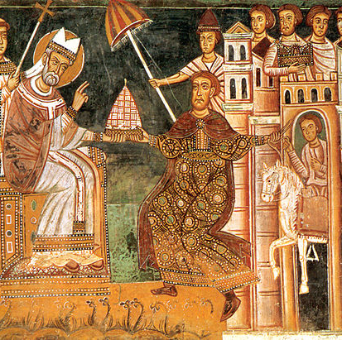
Konstantin Veliký a sv. Silvestr
A když ten papež byl tak bohatý, i zjevil se anjel nad městem Římem řka: „Jižť jest jed vylit mezi cierkev svatú tak, že pro to bohatstvie vezmú pýchu a svú vuoli a skrze to nebudú viec světí bývati jako dřieve.“

Slide 13
Zdroje:
Staročeská kronika Martimiani, Michal Dragoun, Jan Hrdina, Štěpán Šimek, Vlastimil Brom (edd.), Praha 2019.
Bible: český ekumenický překlad

Slide 14
Děkujeme za pozornost

